Slide 1
Типичные проблемы в обучении английскому языку школьников и средства их решения
А.В. Конобеев, к.пед.н.,
Доцент МПГУ, академический директор Умскул Академии, главный редактор издательства «Титул»

Slide 2
Новые документы
Новые ФГОС + изменения
Примерные рабочие программы
Изменения в ФЗ «Об образовании в РФ»
Новый федеральный перечень
Новый перечень электронных образовательных ресурсов
Перспектива Федеральной программы по предмету

Slide 3
И старые проблемы
Обучение чтению (как технике чтения, так и смысловому)
Обучение грамматической стороне речи
Обучение говорению
Подготовка к итоговой аттестации
Как следствие – падает мотивация учеников

Slide 4
Обучение технике чтения
Методы:
Звуко-буквенных соответствий + phonics
Чтение целым словом
Проблемы: вне языковой среды чтения целым словом недостаточно. Обучение методом звуко-буквенных соответствий требует времени.

Slide 5
Blended / synthetic phonics
Знакомим детей с названиями букв и звуками;
Учим читать и «сливать» слова из двух букв;
Учим читать и «сливать» слова из трех букв;
Учим читать и «сливать» слова из четырех букв.
Используются карточки с картинками и словами (например, L is for Lizard)

Slide 6
Что можно использовать?
Тренажеры по чтению Е.В. Русиновой: «Буквы и звуки» и «Слова и фразы».
«Как читать на «пять»» Е.В. Журавлевой, Д.М. Тимушевой
«Как научиться читать по-английски» К.И. Кауфман, М.Ю. Кауфман

Slide 7

Тренажер по чтению
Пособие предназначено для обучения чтению учащихся 1–4 классов, начинающих изучать английский язык и может использоваться как отдельный курс или в дополнение к любому учебнику.
35 уроков содержат объяснения правил чтения, транскрипцию и тренировочные задания, которые можно выполнять в самой книге.
Можно использовать как основу для blended phonics
Автор: Е.В. Русинова

Slide 8

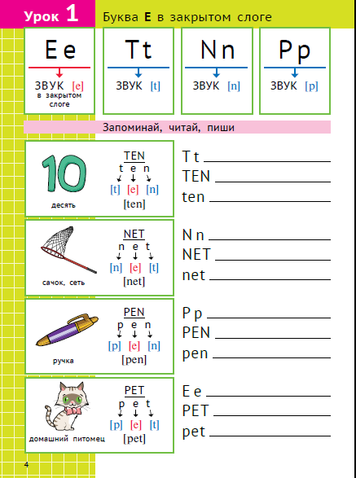
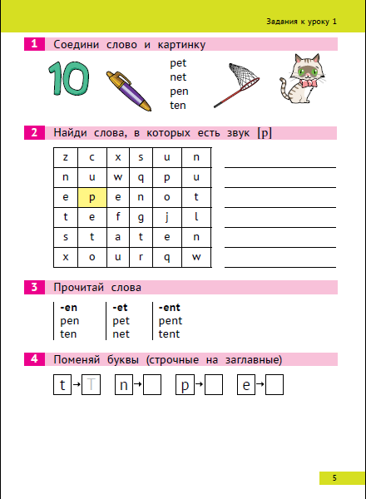
Тренажер по чтению

Slide 9
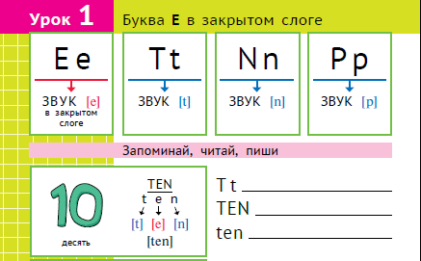
Тренажер по чтению

Slide 10
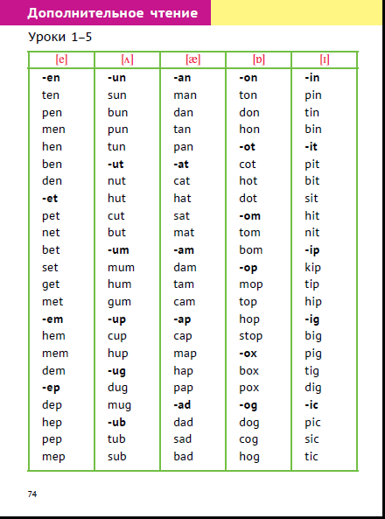
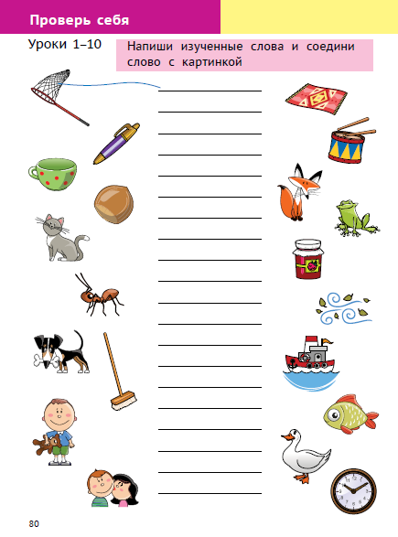
Тренажер по чтению

Slide 11

Тренажер по чтению
Данное пособие является продолжением пособия «Тренажёр по чтению. Буквы и звуки» и предназначено для обучения чтению различных предложений – утвердительных, отрицательных, вопросительных, восклицательных. В конце пособия представлен фонетический разбор слов, используемых в курсе, англо-русский словарик, краткий справочник по фонетике.

Slide 12
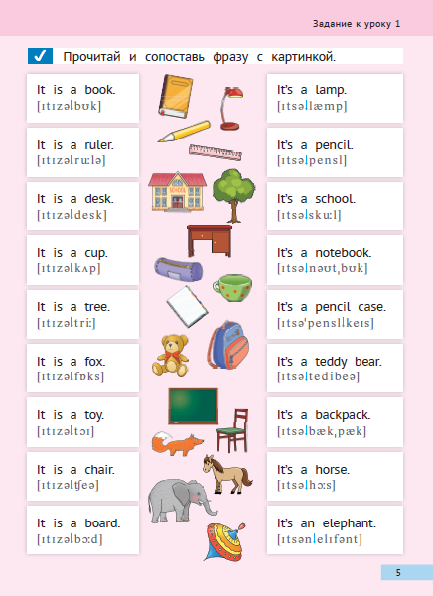
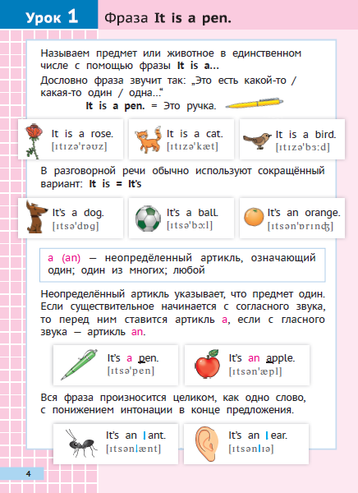
«Тренажер по чтению. Слова и фразы». Е. Русинова

Slide 13
Analytical phonics
Анализируем как читаются буквы;
Знакомимся с правилами чтения;
Анализируем списки слов с одной и той же буквой, читающейся по одному и тому же правилу;
Изучаем какие звуки может передавать буква;
Читаем слова по изученному правилу.

Slide 14

Как читать на «пять»
Учебное пособие предназначено для обучения чтению младших школьников.
Короткие, понятно изложенные правила чтения и большое количество тренировочных упражнений можно использовать как на уроках с любым учебником английского языка, так и для дополнительной тренировки во внеурочной деятельности и дома.
Предлагаемая структура занятий, иллюстрации и частое повторение лексики помогут детям не только научиться читать по-английски, но и расширить словарный запас.
Включает разделы для повторения.
Авторы: Е.В. Журавлева, Д. М. Тимушева

Slide 15

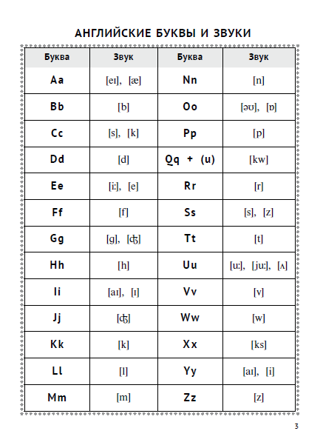
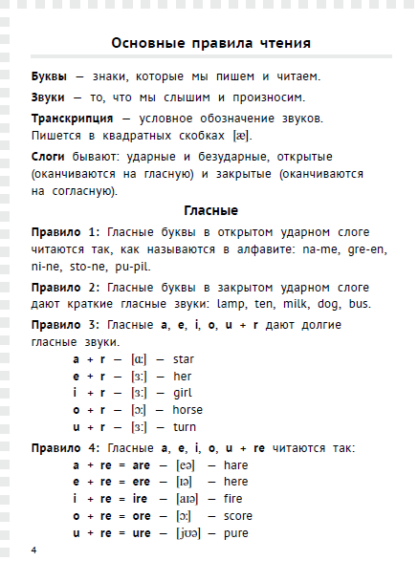
Как читать на «пять»

Slide 16
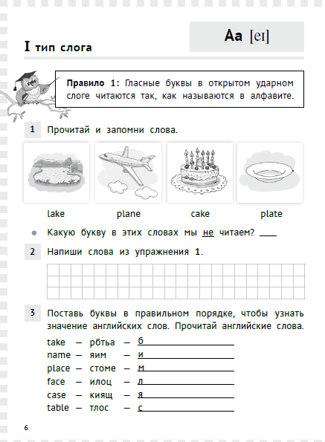
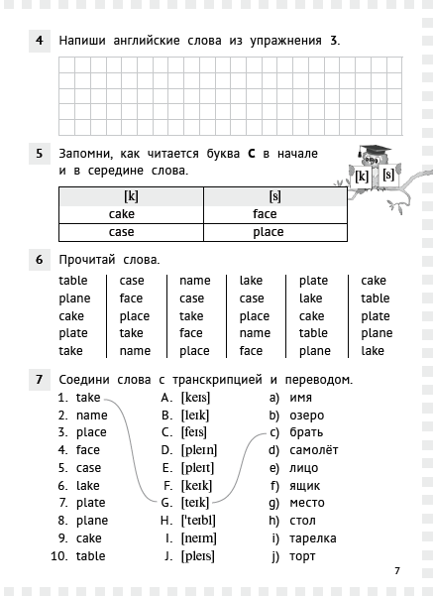
Как читать на «пять»

Slide 17




Anna Taylor. Easy Stories

Slide 18
Easy Stories by Anna Taylor
Короткие добрые рассказы
Книга 1 – только Present Simple
Книга 2 – Present Simple + Past Simple
Книга 3 - Present Simple + Past Simple + Future Simple + Present Continuous
Система упражнений

Slide 22
Обучение грамматике
Проблема: ученики воспринимают грамматику не как точное выражение оттенков смысла, а как свод абстрактных правил, оторванных от реального общения.
Требуется: грамматика в контексте + легко запоминающаяся отработка

Slide 23

Т.Б. Клементьева. Карточки-перевертыши

Slide 24
Т.Б. Клементьева. Карточки-перевертыши

Slide 25

Как научить
Опоры для разговора
Речевые образцы
Понятные правила

Slide 26
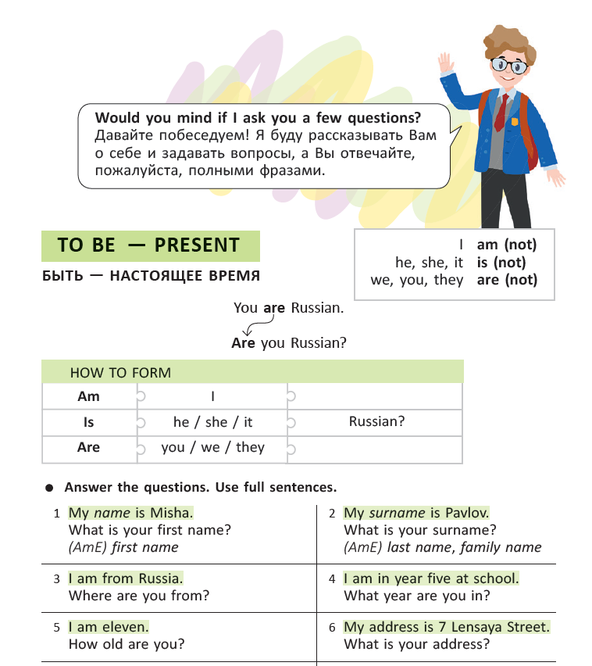
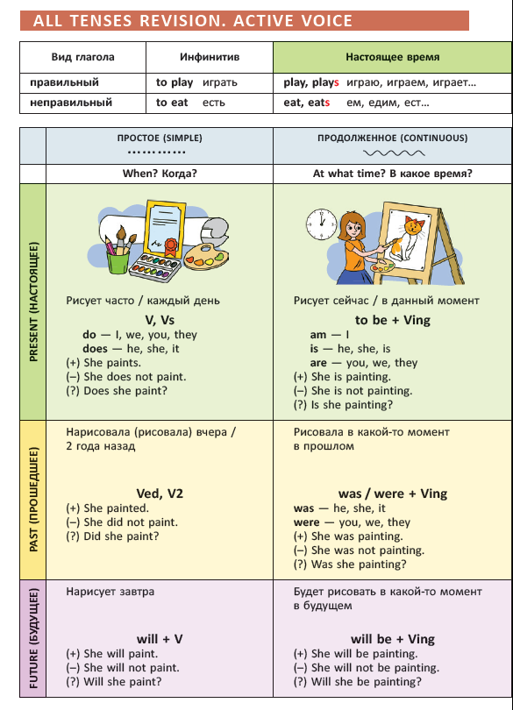

Slide 27
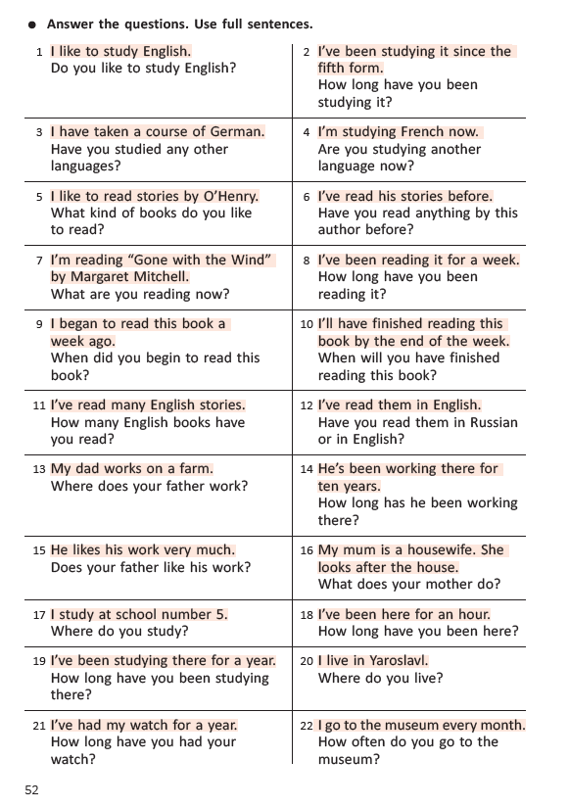
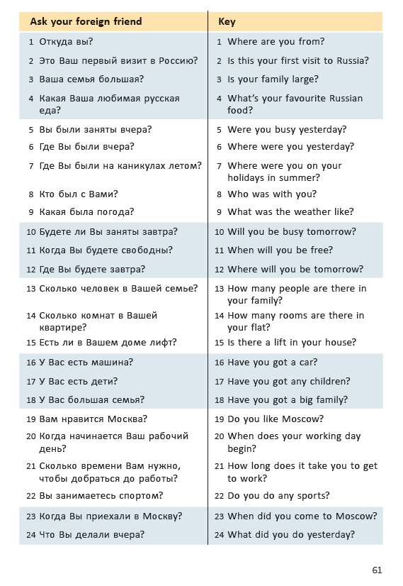

Slide 28
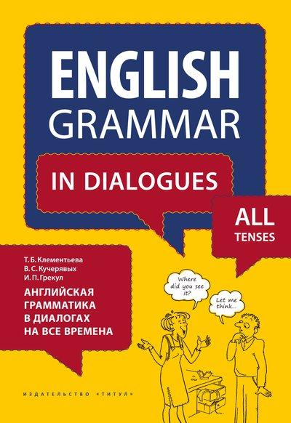
Грамматика через диалоги
Понятное объяснение функций
Большой диапазон речевых ситуаций

Slide 29
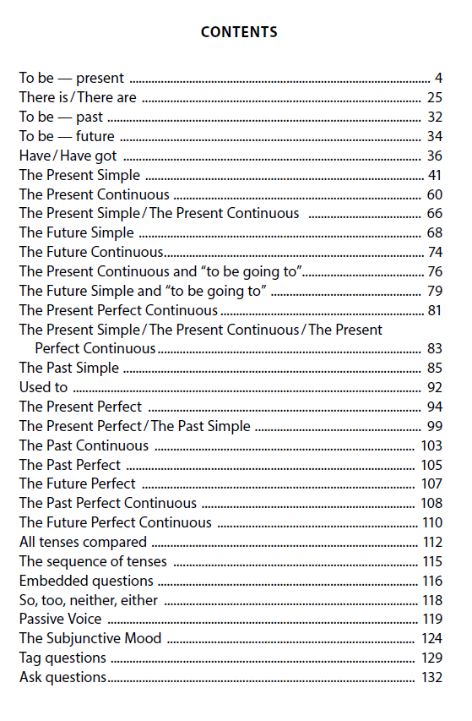
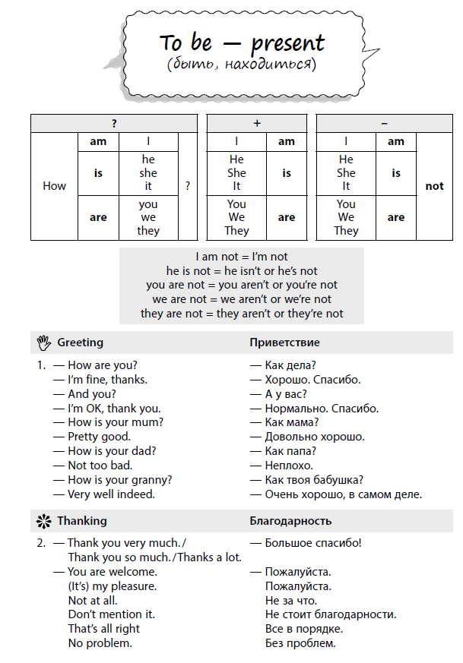

Slide 30
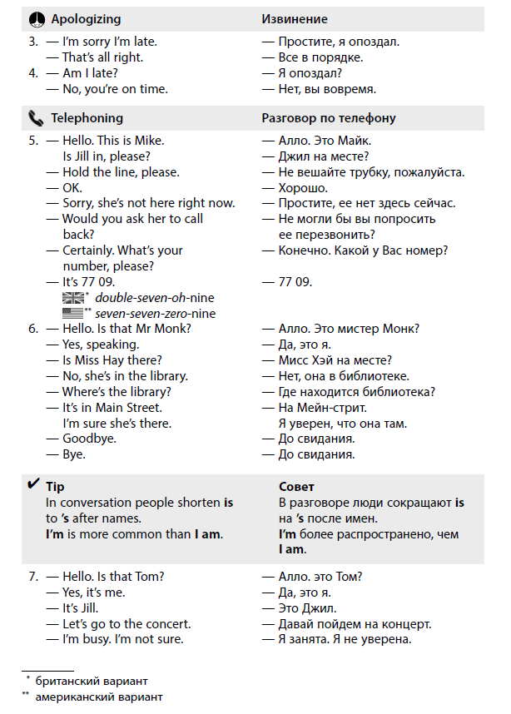
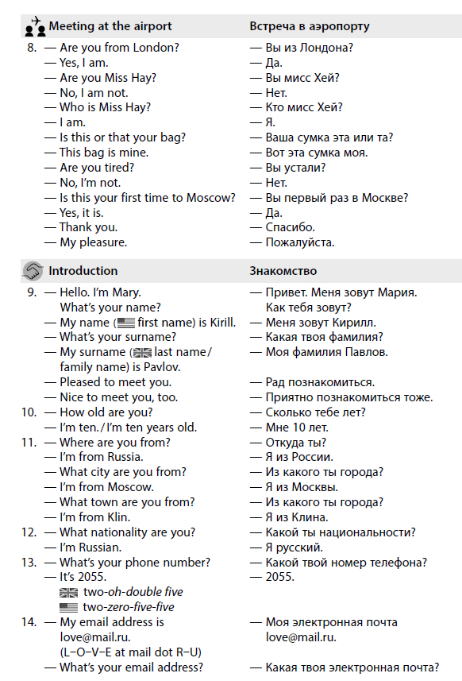

Slide 31
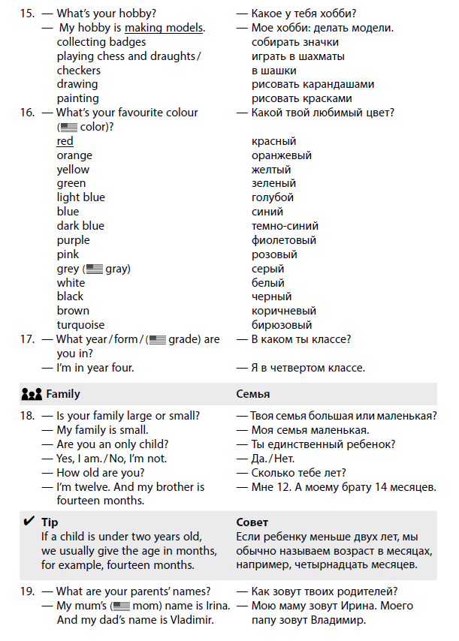
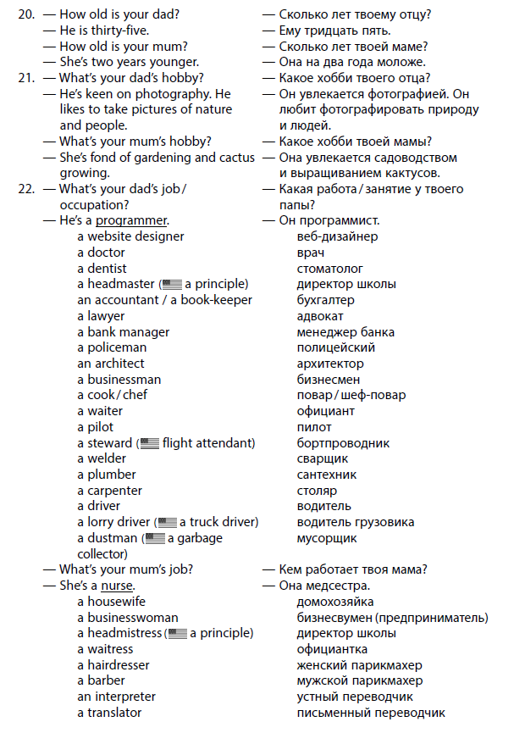

Slide 32

Е. Русинова. Тренажер по грамматике
Тренажер для отработки автоматизма употребления времен Present Simple Tense, Past Simple Tense, Present Continuous Tense, Future Simple Tense

Slide 33
Е. Русинова. Тренажер по грамматике

Slide 34
Е. Русинова. Тренажер по грамматике

Slide 35


К.П. Словохотов

Slide 36
Часть 2

Slide 37
Часть 2

Slide 38

Расширяем словарный запас

Slide 39
Расширяем словарный запас

Slide 40
Расширяем словарный запас

Slide 41
Подготовка к итоговой аттестации
Небольшие изменения в заданиях письменной и устной части ЕГЭ
Новые пособия М. Гаджиевой и др., И. Хитровой и др.
Объяснение алгоритма выполнения, упражнения на лексику, образцы ответов

Slide 42
Где и как купить
Интернет-магазин www.englishteachers.ru/shop
Промокод TITUL31YEAR – скидка 25%!

Slide 43

Наши социальные сети

